Slide 1
Data Flow mašine

Slide 2
Kontrolom pokretane mašine
Konvencionalni modeli programa su kontrolom pokretani, jer kontrolna jedinica određuје kоја sе instrukcija naredna izvršava.
  Sekvenca instrukcija je precizno određena
  Kontrola određuje narednu instrukciju pomoću programskog brojača/registra (instruction pointer)
  Ako nema skoka, naredna instrukcija po adresi u memoriji se sledeća izvršava.
  Ako ima skoka, programom je definisano kako se određuje adresa naredne instrukcije (adresa skoka)

Slide 3
Von Neumann Model
MEMORY
Mem Addr Reg
Mem Data Reg
PROCESSING UNIT
INPUT
OUTPUT
ALU
TEMP
Flagovi i adrese uslovnih skokova
CONTROL UNIT
IP
Inst Register

Slide 4
Redosled izvršavanja za kontrolom pokretane mašine
  Izvrši instrukciju kada je prethodna po memoriji izvršena:
  s1: r = a*b;
  s2: s = c*d;
  s3: y = r + s
  S4: if s y then SX ...
  SY: else ...;
...
s3 se izvršava kada je s2 završena
s4 se izvršava kada je s3 završena
SX ili SY se izvršava kada se završi S4
Ili SX ili SY je sledeća instrukcija u memoriji

Slide 5
Data Flow - bazični blok
Npr. izračunavanje y = a*b + c*d
Predstavimo acikličkim grafom zavisnosti po podacima
  Podaci putuju duž grana
Pravilo izvršavanja:
  Izvrši instrukciju kada su
  svi potrebni ulazni podaci na
  raspolaganju
  Pravilo o pokretanju izvršavanja
  po podacima
a
b
c
d
x
x
+
y

Slide 6
Predstavljanje Data Flow programa i njegovog izvršavanja
Prvo za bazični blok. Uvodi se operator primitivne operacije kojim se obezbeđuje izvršavanje
OPi
OPi
_{=>}
Kružići predstavljaju torke podataka (data tokeni) koje se pojavljuju kao inicijalne data ready vrednosti ulaza čvorova (primitivnih operacija) slobodnih na vrhu ili tokom izvršavanja kao izračunate vrednosti tokom izvršavanja programa

Slide 7
Data Flow
Čvorove grafa zavisnosti po podacima zamenjujemo sa primitivnim operacijama, pa data flow firing rule automatski važi - instruction se može izvršavati kada su ulazni data tokeni raspoloživi
Izvršavanjem primitivnih operacija
se tokeni pojavljuju na izlazu i
uklanjaju sa ulaza primitivnih operacija.
  Sabiranje mora da čeka da se oba
  množenja izvrše i pošalju tokene na ulaze
Analiza zavisnosti po podacima
potrebna u vreme prevođenja.
  Jedinice za izvršavanje instrukcija: Izdaj na izvršavanje instrukciju kojoj su oba argumenta upisana
a
b
c
d
x
x
+
y

Slide 8
Distribucija rezultata
{x = a + b;
y = b * 7;
(x-y) * (x+y)}
a
b
(7
1
+
2
*7
Vrednosti u grafu su predstavljene preko data tokena
Kopije rezultata moraju da se distribuiraju do odgovarajućih portova svih destinacionih operacija
Instruction ptr je adresa tokena operacije (instrukcije) u memoriji
x
ip = 3
p = L
y
data token
< ip , p , v >
3
+
4
+
instruction ptr
port
data
5
*

Slide 9
Dataflow Operatori
Mali skup operatora definiše generalni programski jezik – istom bojom su kodirane iste vrednosti value dela data tokena
Fork
Primitive Ops
Switch
Merge
+
T
T
T
F
T
F
⇒
+
T
T
T
F
T
F

Slide 10
Dodatni operatori
• • •
• • •
Barijera
P
P
• • •
• • •
Pre
Posle

Slide 11
Kôd bez petlji
Potrebno je uvesti kontrolne zavisnosti
Kontrolne zavisnosti se moraju pretočiti u zavisnosti operatora ili primitivnih operacija od ulaznog podatka
Za to služe switch i merge operatori
Switch služi da se ulazni token podatka na data ulazu dovede do ulaza operacija samo jedne grane u kôdu, zavisno od vrednosti tokena na kontrolnom ulazu (flag uslovnog skoka).
Merge bira rezultate iz iste grane. Za Merge je dovoljno za prosleđivanje tokena da budu raspoloživi kontrolni ulaz i samo izabrani ulaz

Slide 12
IF-THEN-ELSE
Svi ulazni podaci potrebni za f ili g
IF-THEN-ELSE
Flag upravlja distribucijom ulaznih argumenata ka delovima kôda f i g preko Switch operatora. Distribucija rezultata ili then ili else grane se obavlja preko merge operatora
T
F
f
g
T
F
Samo jedna grana se izvršava jer druga grana nema ulazne podatke!!!

Slide 13
Dataflow jezici
Osnovna karakteristika: single-assignment rule
  Promenljiva se može pojaviti samo jednom na levoj strani izraza unutar programa u kome je aktivna. Kompajler kontroliše pravilo – funkcionalno programiranje. Po ostalim osobinama liče na PASCAL (izbegavanje pokazivača)
Primeri: VAL, Id, LUCID
Prevodioci prevode program u dataflow orijentisani graf sa definisanim simbolima – dataflow operatorima.
Kompajler takođe definiše data tokene koji inicijalno imaju spremne validne podatke (data ready)
Tok tokena prilikom izvršavanja čini da neki od čvorova (instrukcija) postaju enabled (data ready) i zatim dolazi do izvršavanja (fires).

Slide 14
Statičke Dataflow Mašine:
Template-i instrukcija
Destination 1
Destination 2
a
b
Opcode
Operand 1
Operand 2
1
+ 3L 4L
(7
1
+
2
*7
2
* 3R 4R
3
- 5L
x
y
4
+ 5R
* out
3
+
4
+
5
Presence bits
<=> Ready biti
Svaka grana u grafu ima mesto u Template-ima instrukcija, pa samim tim u programu.
5
*

Slide 15
Vezivanje instrukcija, argumenata i destinacija
Instrukcije se asinhrono izvršavaju, pa ne sme da se pravi nikakva pretpostavka o redosledu izvršavanja data ready instrukcija
Broj destinacija je promenljiv i nije limitiran na 2, pa mora postojati lista destinacija (instrukcija/port)
Oslonjeno na single assignement rule, pa se svaki čvor samo jednom izvršava
petlje?

Slide 16
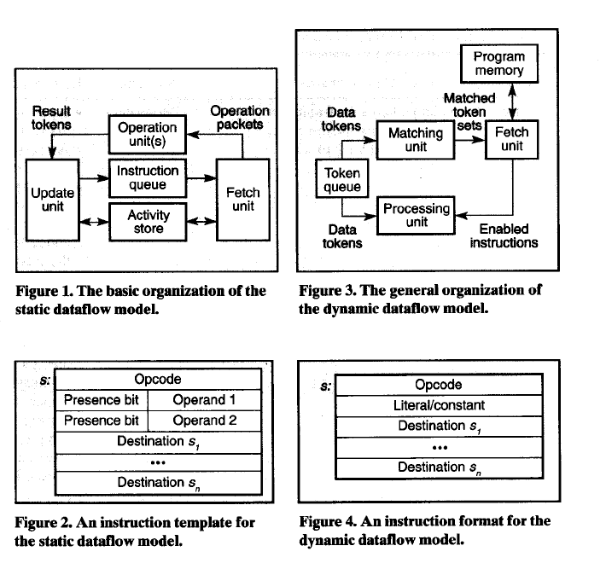
Static dataflow mašine
Activity store sadrži sve instrukcije date kao instrukcijske template
Instrukcijski red sadrži pokazivače (memorijske adrese) instrukcijskih template koji su data ready
Fetch jedinica ima ulogu da spremne template instrukcije iz Activity store pošalje kao operacione pakete do operacionih (izvršnih jedinica).
Operacione jedinice nakon izvršavanja instrukcije generišu data token koji Update jedinica na osnovu destinacija u template-u instrukcija prosleđuje do destinacionih instrukcija u activity store.
Ažuriraju se vrednosti polja odgovarajućih operand polja i presence bita relevantnih instrukcija
Activity store vraća adrese instrukcijskih template-a koji su postali data ready preko Update jedinice u Instrukcijski red

Slide 17
Petlje static dataflow
Problemi:
  Može da se javi više tokena na istoj grani i nema načina da se razlikuju prema iteraciji
  Redosled tokena ne mora da bude kao redosled izvršavanja iteracija
  Zbog asinhronog izvršavanja, potreban je FIFO neograničene veličine
  Mora se ograničiti da na jednoj grani može da bude samo jedan data token

Slide 18
Acknowledgement signali
Proširenje zahteva da neka instrukcija može u izvršenje:
  Omogućeni (data ready, enabled) čvor (jednostavna operacija, instrukcija) može da se izvrši samo ako nema nijednog tokena na bilo kojoj njegovoj izlaznoj grani (ovde se računaju sve grane nakon Fork).
Ovo ograničenje se implementira preko signala potvrde (acknowledge signals) koji su u osnovi dodatni tokeni ka čvoru proizvođaču. Oni putuju preko dodatnih grana od svih čvorova potrošača generisanog tokena ka čvoru proizvođaču data tokena.
To menja definiciju kada je jednostavna operacije omogućena (enabled), jer se traži i da su stigli signali potvrde od svih potrošača izlaznog data tokena prethodno završene jednostavne operacije

Slide 19
Rezultat ?
Pravilo izvršavanja ostaje isto pri tako izmenjenom pravilu omogućavanja
Smanjen paralelizam, jer za DoAll petlje je dozvoljeno da se preklapa mali broj iteracija i za neograničene resurse mašine
Smanjena brzina izvršavanja zbog propagacije acknowledgement signala
Broj tokena dupliran!!!

Slide 20
Dataflow graph i Activity template
x
y
n
*
i
2
3
x
2
y
3
*
n
i
n
j
x
y
sqrt
n
j
z
n
j
sqrt
data token
z
z
acknowledge signal
n
i
data arc
acknowledgement arc

Slide 21
Osnovne mane
Reentrantne rutine?
Pozivi procedura – nema podrške
Rekurzije – nema podrške
DoAll ograničava na neku mešavinu delimičnog polu razmotavanja i softverske protočnosti sa ograničenim nivoom softverske protočnosti LSP

Slide 22
Dinamičke Dataflow Arhitekture
Ideja – dinamički alocirati template, odnosno frame instrukcije da se podrži svaka iteracija petlje i svaki poziv procedure
  Potrebno je detektovati završetak da se dealociraju frame –ovi instrukcija
Kôd više petlji se može pomešati ako odvojimo pamćenje koda i data tokena. Pritom data token dobija novo polje frame pointer, sa ciljem da se jedinstveno označe podaci iz istih iteracija ili poziva procedura.
data token
<fp, ip, port, data>
frame
pointer
instruction pointer

Slide 23
Paralelizam
Iteracije petlji ili poziv podprograma nemaju organičenje u mašini da se izvršavaju u paraleli kao zasebne instance reentrantnog podgrafa.
Replikacija je samo konceptualna i ograničena brojem bita u frame pointeru.
Svaki data token ima integralni tag koji čine:
  Adresa instrukcije i porta za koju je namenjen
  Kontekstna informacija – frame pointer
Svaka grana se posmatra kao torba koja može da sadrži proizvoljan broj tokena sa različitim tagovima.
Novo pravilo kada je omogućeno izvršavanje čvora je:
  Čvor je omogućen kada tokeni sa identičnim tagovima prisutni na svim ulaznim granama.

Slide 24
Frame kod Dynamic Dataflow
1
+
1
3L, 4L
Program
a
b
2
*
2
3R, 4R
3
-
3
5L
1
+
2
*7
4
+
4
5R
5
x
*
5
out
<fp, ip, p , v>
y
3
-
4
+
1
2
3
L
7
*
5
4
Frame
5

Slide 25
Monsoon Processor
op
r
d1,d2
Instruction
Fetch
ip
Code
fp+r
Operand
Fetch
Token
Queue
Frames
ALU
Form
Token
Network
Network

Slide 26
Petlja
Bounded Loop
Loop
F
T
F
Postoji potreba za praćenjem frame-ova vezanih za svaku iteraciju
p
T
F
f

Slide 27
Primer u jeziku za funkcionalno programiranje Id
n
Id programski segment
izračunava n!
prirodnog broja n
( initial j <- n; k <- 1
while j > 1 do
new j <- j - 1;
new k <- k * j;
return k )
F
T
CHOOSE
F
1
>
1
*
-
1
SWITCH
T
F
n!

Slide 28
Kontrola Paralelizma
Problem: Mnogo iteracija može da bude prisutno u mašini u nekom trenutku
  100K iteracija na 256 procesorskoj mašini (raspad dela za token matching)
  Može da dođe do deadlock-a
Rešenje: Ograničiti koliko iteracija može istovremeno da bude u mašini u istom trenutku.
  Zahteva promene u dataflow grafu petlje time što se zakoči generisanje novih tokena, kada je broj iteracija veći od N

Slide 29
Notacija za dinamičku data flow mašinu
Ako čvor n_{i} izvršava dijadnu funkciju f i ako je port p od n_{j}
destinacija rezultata n_{i}, tada važi
c.i.n , x
c.i.n , y
i
1
i
2
n
1
f
2
n
f
c – frame
i – iteracija
n – adresa instrukcije
data – podatak
_{p} - port
i
execution
i
c.i.n , f(x,y)
j
p
p
n
n
j
j

Slide 30
Grananje u dinamičkoj data flow mašini
x
x
n
b
i
SWITCH
P
COPY
T
F
n
n
n
n
j
k
j
k
f
g
f
g
Speculative
branch
evaluation
Branch
n
b
Merge bez
Kontrolnog ulaza
i
T
F
P
X
CHOOSE

Slide 31
Spekulativno izvršavanje na dinamičkoj data flow mašini
Nema kontrolom pokretanog izvršavanja, pa nema ni spekulativnosti po kontroli
Spekulativno grananje izvršava obe grane i na kraju se odlučuje iz koje grane se puštaju rezultati
Eksplozija varijanti ukoliko se ide u dublju spekulativnost
Spekulativno izvršavanje je neisplativo!

Slide 32
Nizovi i I-strukture
status svakog elementa I-strukture može biti:
  prisutan: element može da se čita, ali ne da se upisuje,
  odsutan: pokušaj čitanja mora da bude odložen, ali je dozvoljen jedini upis,
  čekanje: bar jedan zahtev za čitanje postoji za element I-strukture koji je na čekanju.
Nakon što je element postao definisan (inicijalizovan, dodeljena vrednost; može se desiti samo jednom),
sva odložena čitanja, koja se čuvaju u asocijativnom redu, postaju odmah zadovoljena.
I-strukture čine strukture podataka upotrebljivim na nivou elemenata, pre nego što je cela struktura definisana.

Slide 33
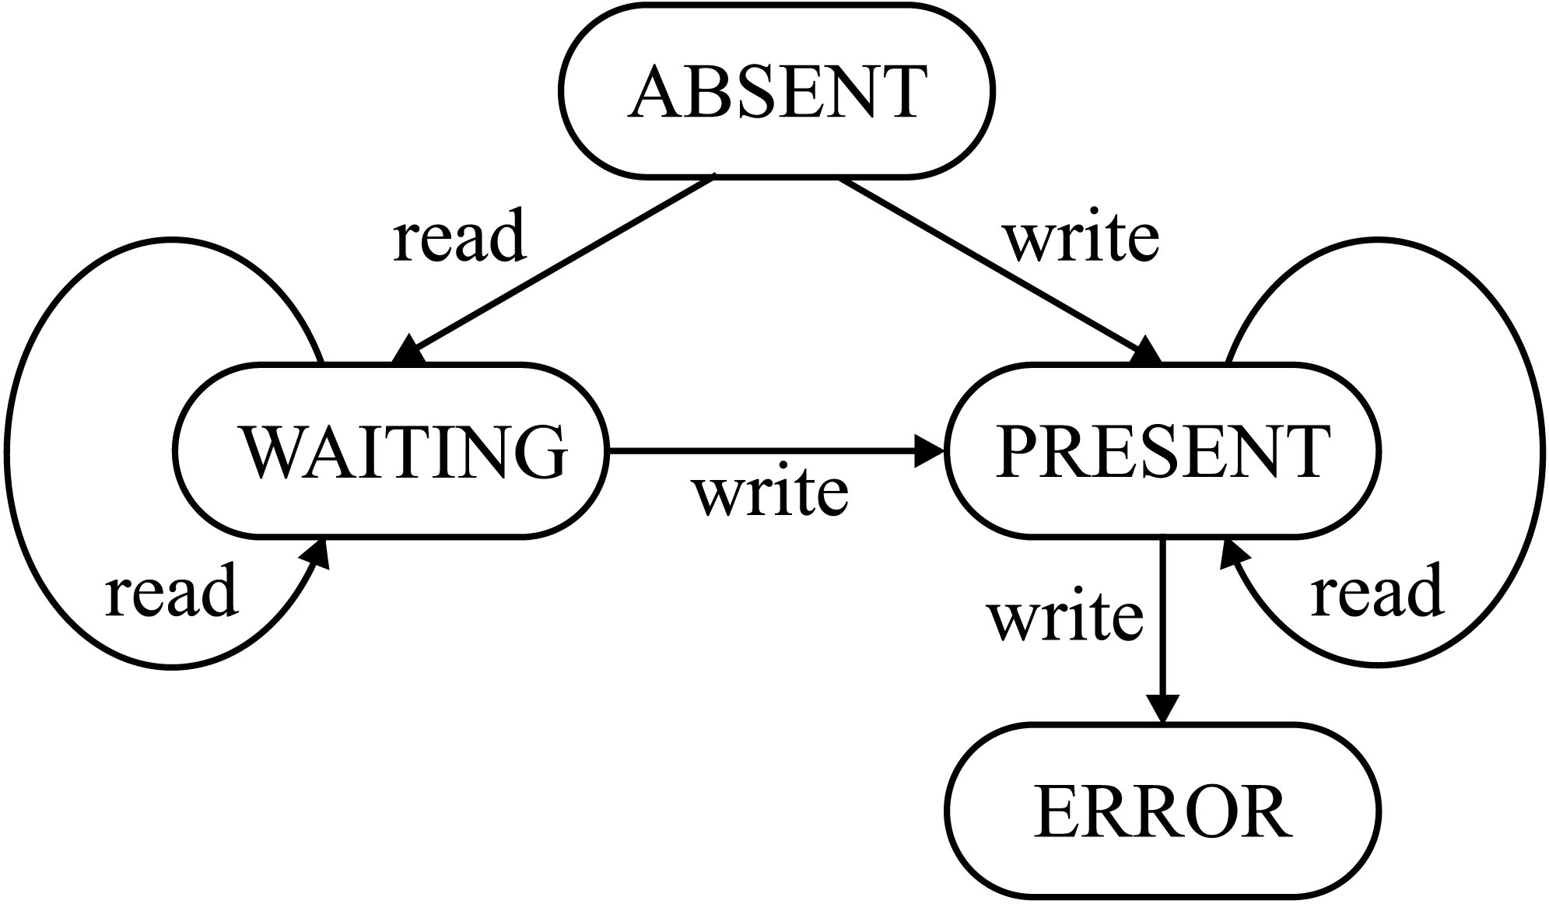
I-strukture dijagram stanja
Status svakog elementa I-strukture može biti:
  present: može se čitati,
  absent: zahtev za čitanje se mora zakasniti, a upis je dozvoljen,
  waiting: postoji bar jedan read zahtev koji je zakašnjen.

Slide 34
I-strukture elementarne operacije
Elementarne operacije definisane za I-strukture:
  allocate: rezerviše definisani broj elemenata za novu I-strukturu,
  I-fetch: čita sadržaj određenog elementa I-strukture (ili zakašnjava čitanje)
  I-store: upisuje vrednost u element I-strukture, a ako element nije prazan javlja grešku.
I-fetch instrukcije su sa memorijskim operacijama sa razdeljenim fazama :
Zahtev za čitanje elementa je nezavisan u vremenu od vremena odgovora (čeka se da element postane data ready).

Slide 35
Data Flow Prednosti i mane
Prednosti
  Vrlo dobre mašine za korišćenje iregularnog paralelizma
  Samo prave zavisnosti ograničavaju obradu
Mane
  Oslanja se na zavisnosti određene u vreme prevođenja, pa nekada dodaju zavisnosti i kad ih nema.
  Veoma težak debugging (nema preciznog stanja)
    Prekidi i obrada izuzetaka se teško izvode(u kom trenutku nastaje?)

Slide 36
Mane (1)
  Primena dinamičkih struktura podataka teška u čistom data flow modelu
  Nemogućnost obrade kod prevelikog paralelizma? (Kontrola Paralelizma potrebna)
  Ogroman posao vezan za uparivanje tagova (asocijativne memorije za ogroman broj instrukcija i tokena ili kombinacija sa interkonekcionim mrežama)
  Veliko zauzeće memorije za tokene podataka
  Instrukcijski ciklus je neefikasan jer postoji veliko kašnjenje u sprovođenju data tokena između zavisnih instrukcija

Slide 37
Mane (2)
  Ne koristi se lokalnost u memoriji
  Jezici za programiranje nemaju pokazivače
  Spekulativno izvršavanje po kontroli praktično ne postoji, pa se ne koristi taj izvor paralelizma
  Dodatni ciklusi zbog dodatih select i merge operatora za grananja
  Operacije nad vrstama i kolonama niza se uvek svode na nezavisne operacije nad elementima I-struktura
  Nemogućnost da se uspostave dugački pipeline-i instrukcija

Slide 38
Ima li nade za data flow?
Hardver sa umapiranim data flow grafom algoritma npr. brza furijeova transformacija - FFT
Takvi algoritmi u ruterima, grafičkim procesorima, ...
Unutrašnje petlje DoAll tipa se kompajliraju pomoću silicon kompajlera i ulaze u programabilnu logiku sa idejom – svakog ciklusa jedna iteracija (kao hardverizovan software pipelining) – problem kako dovoljno brzo dostaviti ulaze i primiti izlaze – vektorski registri?

Slide 39
Ima li nade za data flow (1)?
Kombinovati dobro iz data flow i control flow – dinamički odrediti za deo instrukcija DDG i sa tim raditi kao ugrađenom data flow mašinom sa ograničenim brojem operacija
  Iskoristiti memorijski paralelizam preko regularnih rasporeda struktura u interleaved memoriji
  Iskoristiti spekulativnost po kontroli u toj kombinaciji

